Slide 1
Ugotavljanje avtorstva besedil: od strojnega učenja do jezikovne forenzike
Ana Zwitter Vitez
FHŠ UP/FF UL
ana.zwitter@guest.arnes.si

Slide 2
jezikovna forenzika/ugotavljanje avtorstva besedil
področja uporabe in metode dela
študija primera:
hipoteza, metodologija, rezultati
družbene posledice raziskave

Slide 3
Jezikovna forenzika
1. nesporazum:
- razumevanje uradnih besedil (razsodbe, odločbe, oporoke)
jezikovna raba pri sodnih procesih (zaslišanja, policijski zapisniki)
- jezikovni dokazi v forenzičnem kontekstu (ugotavljanje avtorstva besedil: anonimna besedila, poslovilna pisma)

Slide 4
Ugotavljanje avtorstva besedil
2. nesporazum:
strukture, ki jih avtor in analitik ne moreta nadzirati
Notes:
Vejica za pristavkom, pretekli deležnik
Moški, srednjih let, nižja izobrazba/32-letna mamica treh otrok z doktoratom s področja jezikoslovja
Na podlagi takih indicev je prezgodaj za sklepanje o avtorjevem profilu, zato se je treba najprej prikopati do znanja na podlagi besedil, pri katerih avtorji niso obremenjeni s prikrivanjem svoje identitete.

Slide 5
Ugotavljanje avtorstva besedil
besedilo neznanega izvora
jezikoslovna analiza
statistična obdelava podatkov
najverjetnejši avtor
osebni profil avtorja
(spol, starost, izobrazba, regija)

Slide 6
Področja uporabe
plagiatorstvo
K. T. Guttenberg, K. Markež
anonimne grožnje
G. Bush, K. Kresal, Z. Jelinčič, J. in U. Janša
literarne vede
Eva Pacher (Čudoviti Klon), David Benjamin (Sedem)
kadrovanje
“ljudje kot kapital in potencial podjetij” (Jackson 1999)
profiliranje strank in njihovih kupnih navad
strategije ponudbe in oglaševanja (Shaw idr. 2001)

Slide 7
Metode
računalništvo
velike in dobro označene baze podatkov, evalvacija končnih modelov
e. g. (Diederich et al (2003)
forenzika
kratka besedila brez možnosti analize primerljivega gradiva
e. g. The Hodgson case (Grant 2012):
Jenny Nicholl: “my” and “myself”
David Hodgson : “me” and “meself”
učni korpus: 2 milijona pojavnic, 2652 dokumentov, samo besedila z več kot 200 besedami

Slide 8
Prve analize
Mendenhall (1887): Shakespeare/Bacon/Marlowe
Notes:
Pionirsko delo na področju ugotavljanja avtorstva glede na jezikovne lastnosti besedila je izvedel Mendenhall
(1887), ko je na podlagi analize dolžine besed ugotavljal razlike med različnimi jeziki in različni avtorji. Ugotovil je, da
kažeta histograma Shakespearja in Marlowa skoraj identične lastnosti, kar je presunljivo razkritje, saj je Marlowe v nepojasnjenih okoliščinah umrl dva tedna pred objavo Shakespearjevih prvih del.

Slide 9
Študija primera: “Volivci v trenirkah”
podoktorski projekt pri ARRS
Trojina, Zavod za uporabno slovenistiko
uradna spletna stran parlamentarne stranke
psevdonim
vznemirjena javnost:
“volivci s tujim naglasom”
“volivci v športnih oblačilih (trenirkah)
“s kemičnim svinčnikom napisana številka, ki jo morajo obkrožiti na glasovnici”

Slide 10
Hipoteza in zajem besedil
Če je avtor besedilo anonimno objavil na uradni spletni strani stranke, je verjetno na isti spletni strani objavil še kakšno besedilo pod drugim/pravim imenom.
Kriterij za zajem
- tri mesece pred in tri mesece po objavi spornega besedila
Korpus
- 75 besedil 21 avtorjev
- 55.000 pojavnic (650 do 9000 pojavnic na avtorja).

Slide 11
Priprava besedil
pretvorba v format .txt,
anonimizacija besedil in tvorjenje glav dokumentov
oblikoslovno označevanje (Grčar idr. 2012)

Slide 12
Izračun značilk
Leksikalne značilke:
- raznolikost besedišča (lexical density)
- Brunetova formula (Brunet 1988)
- hapax legomena (Holmes 1992)
- Honoréjeva statistika (Honoré 1979)
Berljivostne značilke:
- Flesh-Kincaid
- Coleman-Liau
- Automated Readability Index
- Gunning Fog
http://www.usingenglish.com/members/text-analysis/help/readability.html
http://nl.ijs.si/isjt14/proceedings/isjt2014_23.pdf
Notes:
Lastnosti, ki jih je mogoče definirati na podlagi vnaprej določenih kriterijev in predstaviti v obliki izračunane vrednosti

Slide 13
Rezultati analize
Notes:
Vidimo, da je anonimno besedilo zelo podobno po hapax (obe varianti), Brunet, delež razl. besed in delež razl. lem povprečna absolutna razlika

Slide 14
Razlikovalna moč značilk
Notes:
vrednost, ki jo dobimo, če želimo preveriti, kako zanesljivo neka značilka opazovano besedilo razlikuje od ostalih primerjanih besedil

Slide 16
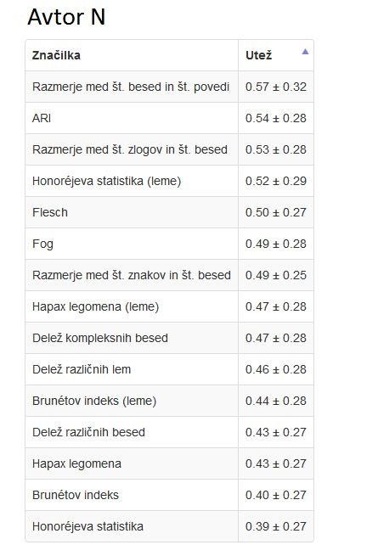
Razlikovalna moč značilk

Slide 17
Podobnost avtorjev z anonimnim besedilom
Avtorji z najmanjšo povprečno absolutno razliko glede na anonimno besedilo.

Slide 18
Omejitve raziskave
križno preverjanje
prisotnost dejanskega avtorja besedila

Slide 19
Odprta vprašanja
zanesljivost rezultatov
dolžnosti raziskovalca
družbene posledice
Notes:
premajhen nabor besedil za evalvacijo
ali je bil pravi avtor dejansko zajet v analizo

Slide 20
Ugotavljanje avtorstva besedil: od strojnega učenja do jezikovne forenzike
Ana Zwitter Vitez
FHŠ UP/FF UL
ana.zwitter@guest.arnes.si

